Slide 1
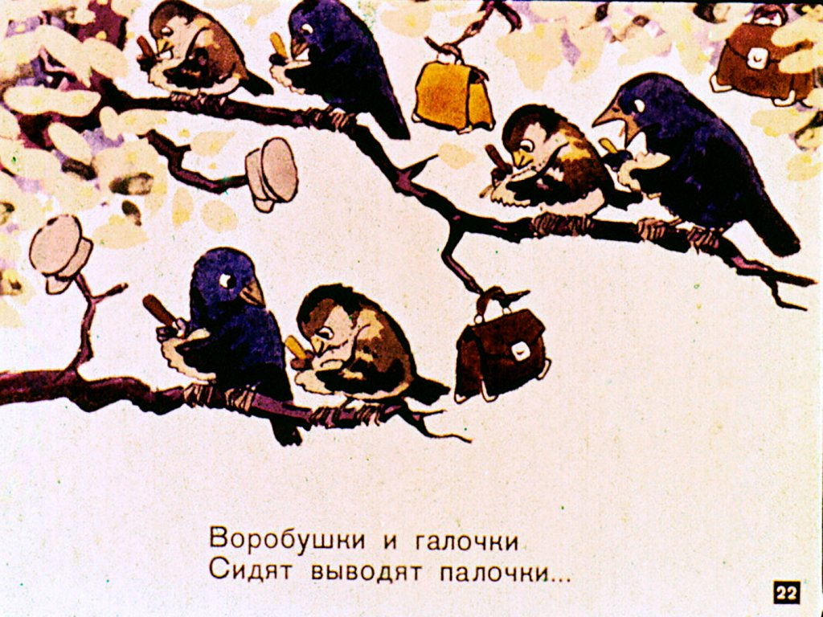
Борис Заходер
«Птичья школа»
Презентация
Учителя
Начальных классов
Гершуненко Н.М.
УМК начальная
Школа 21 века
Учебник
Л.А.Ефросининой

Slide 2
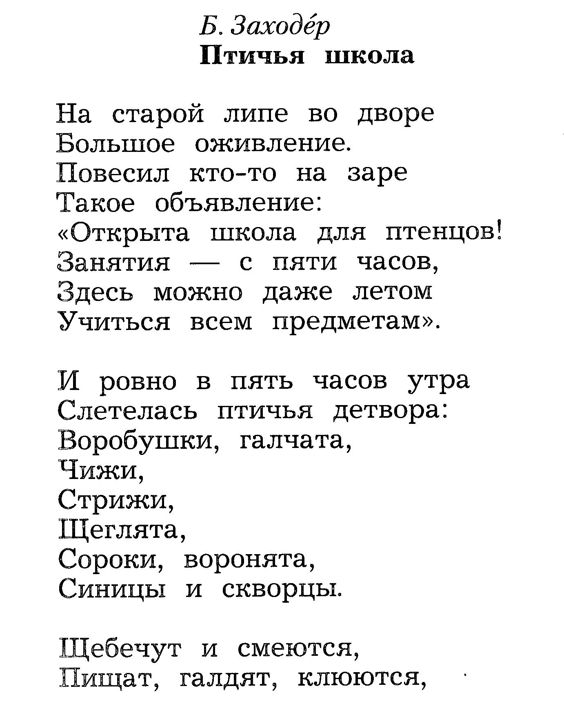


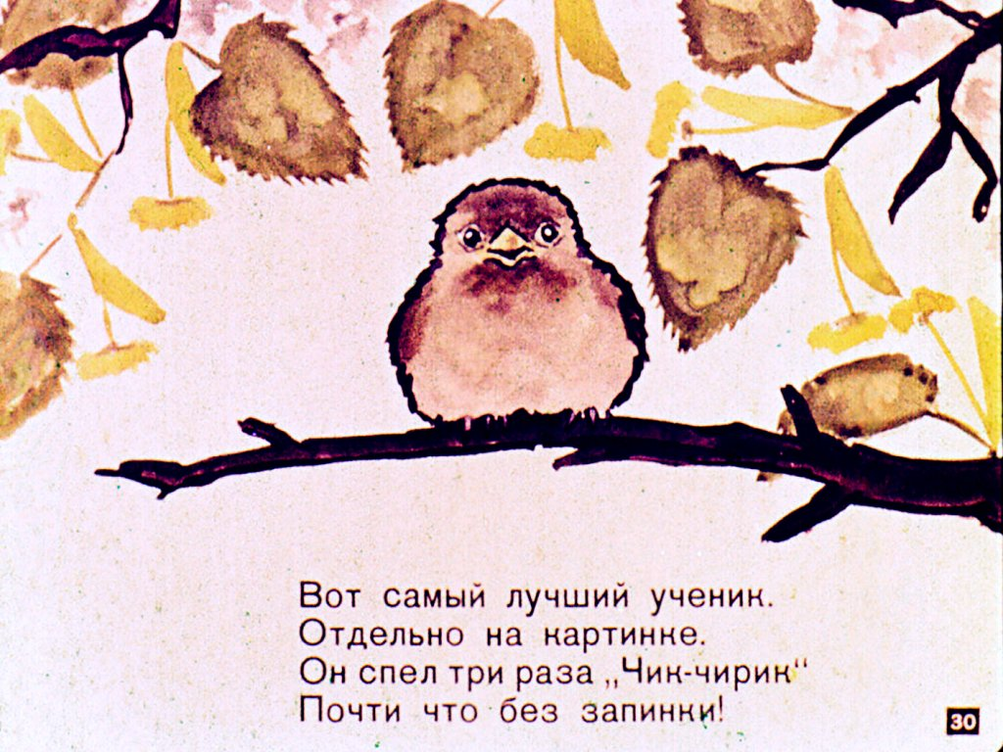

Slide 3
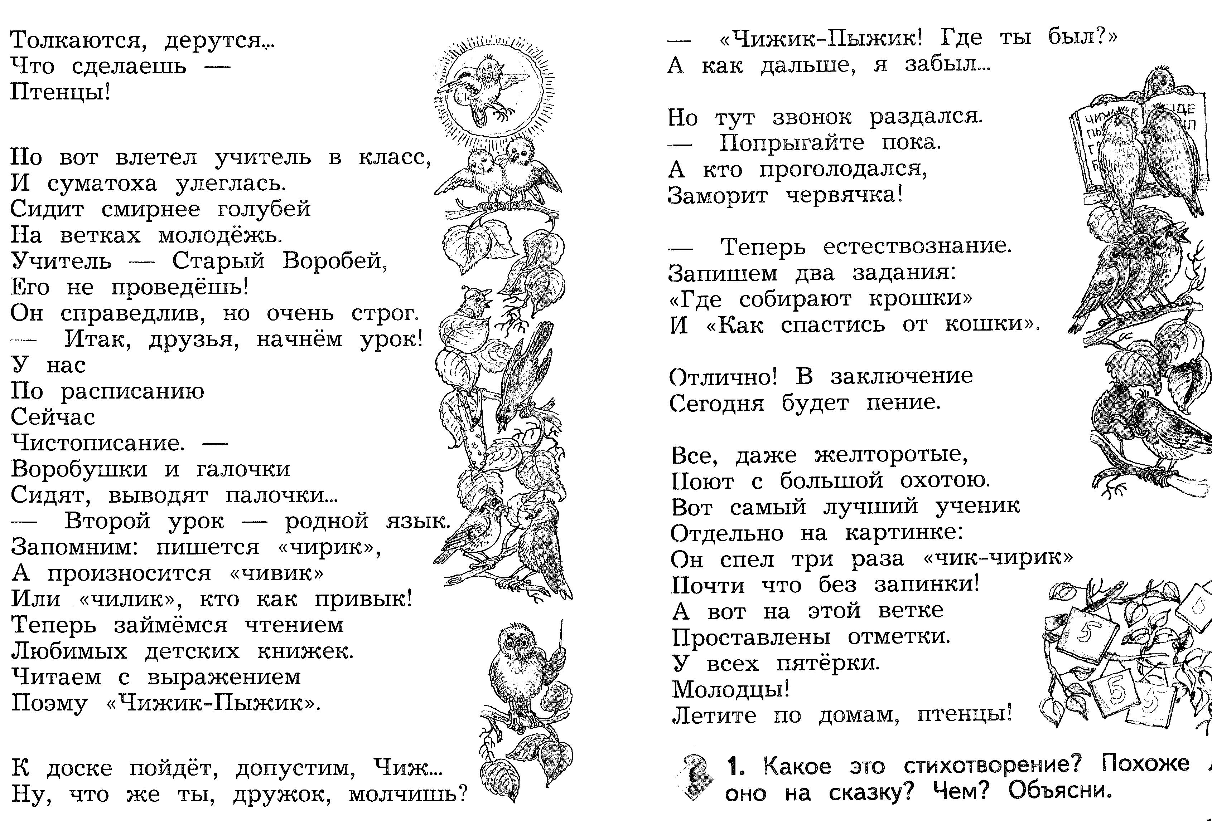

Slide 4
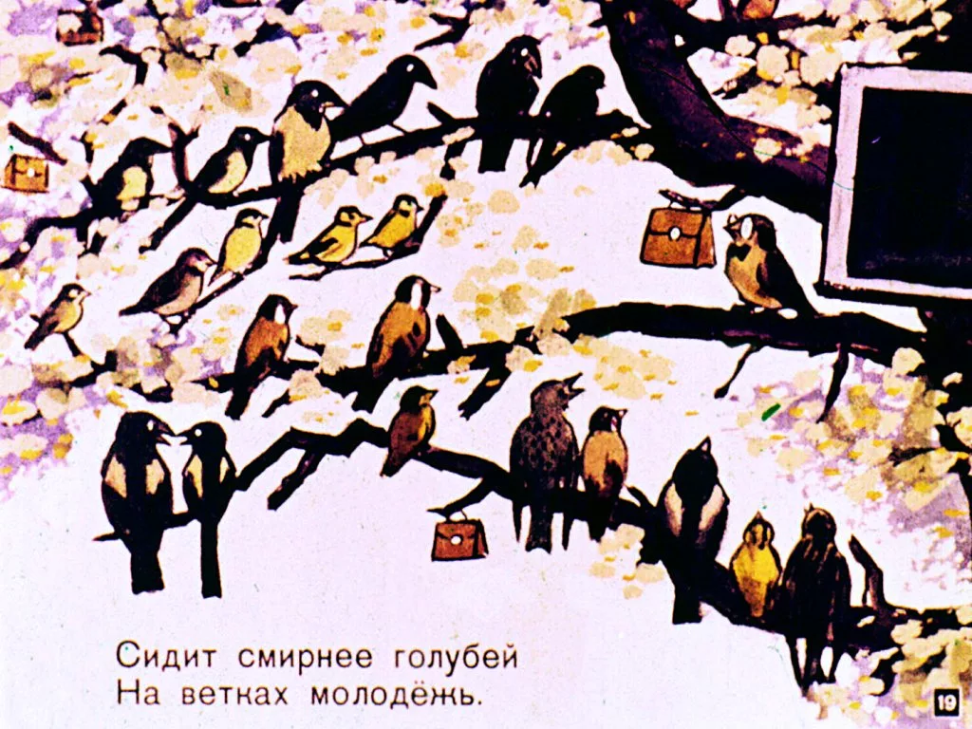

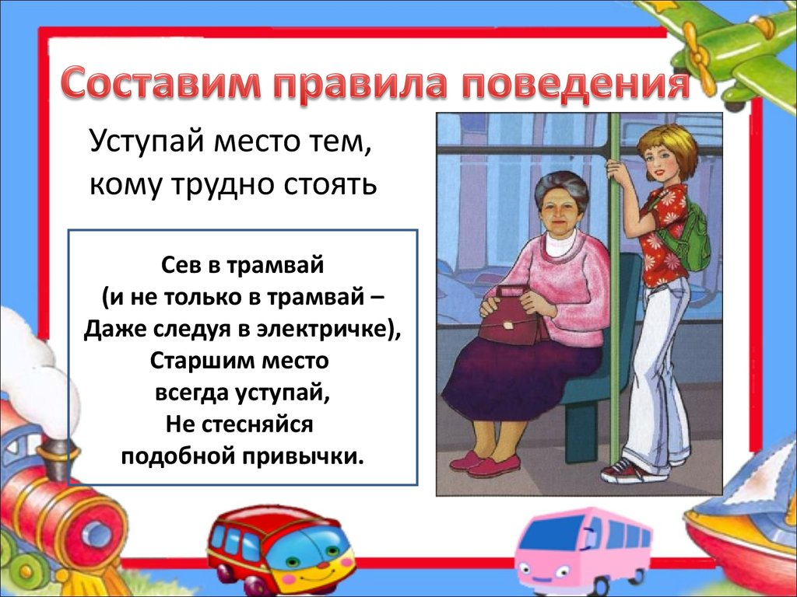

Slide 5
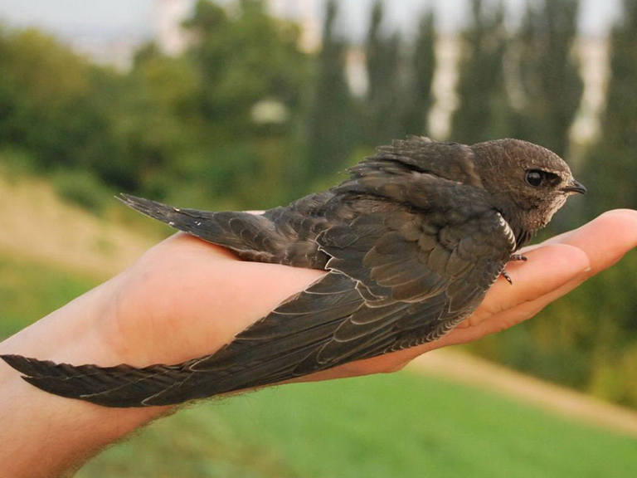

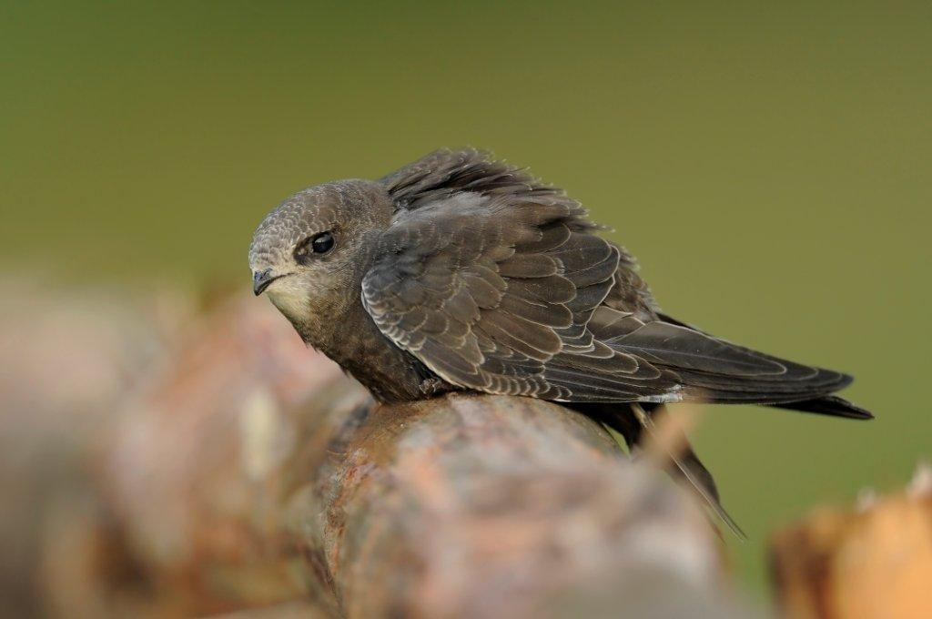
Стриж.

Slide 6
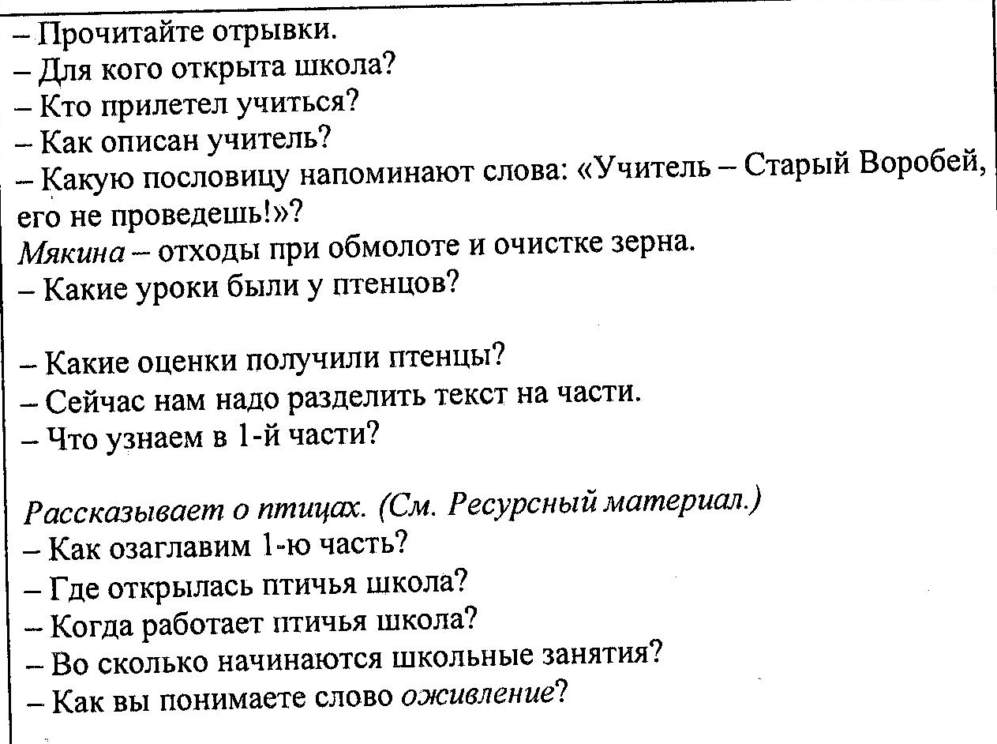

Slide 7
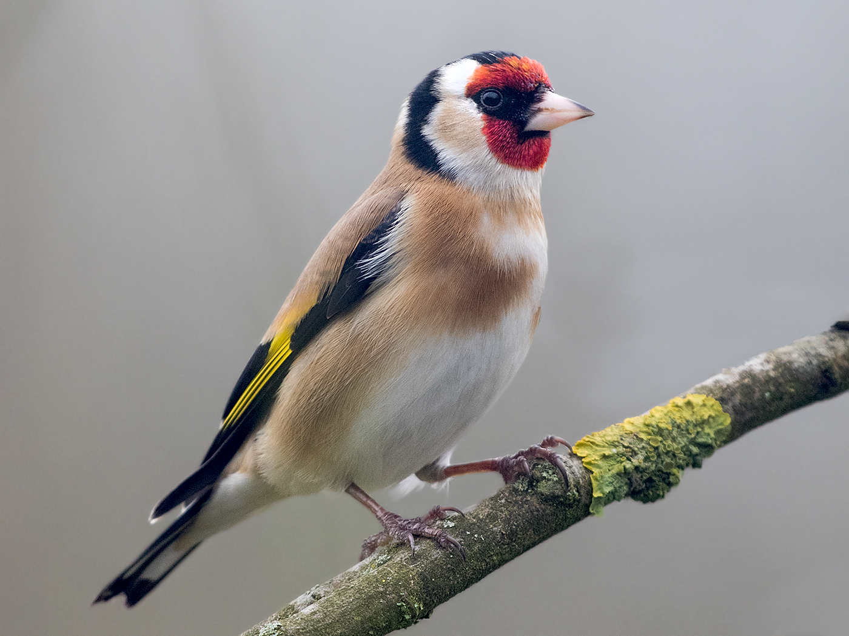
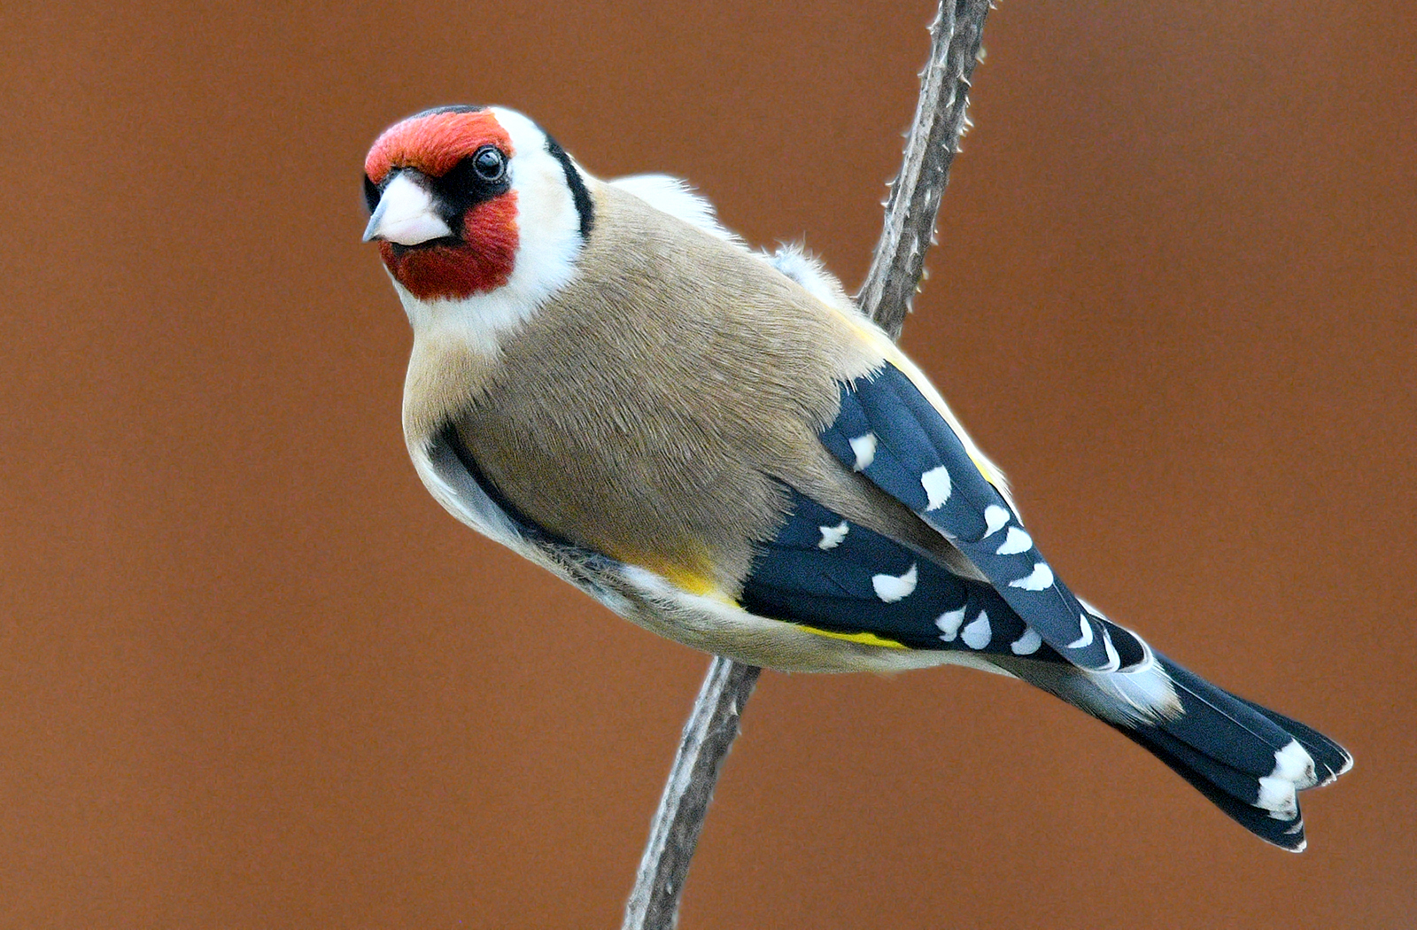
Щегол (Щегол обыкновенный, Щегол черноголовый)

Slide 8
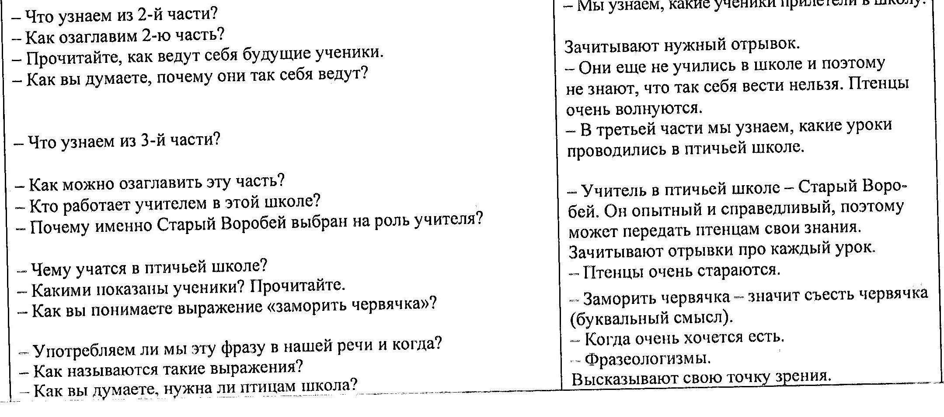

Slide 9
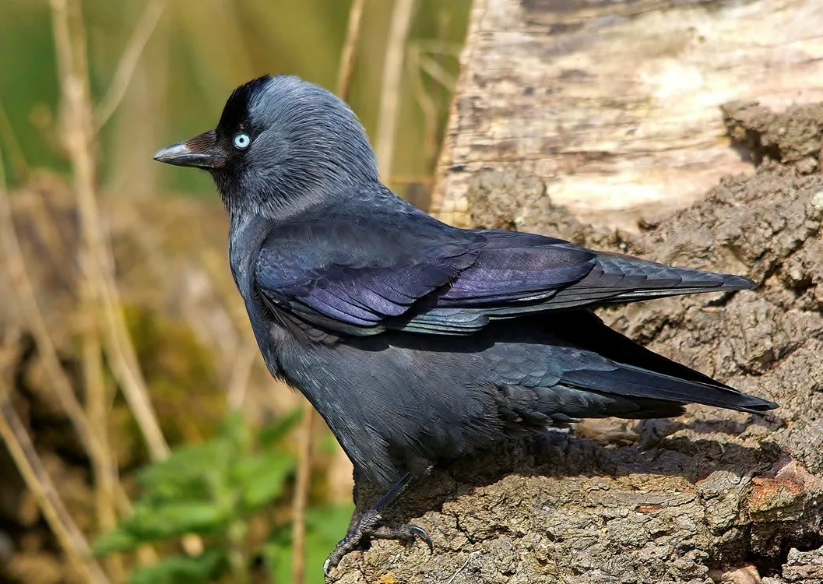
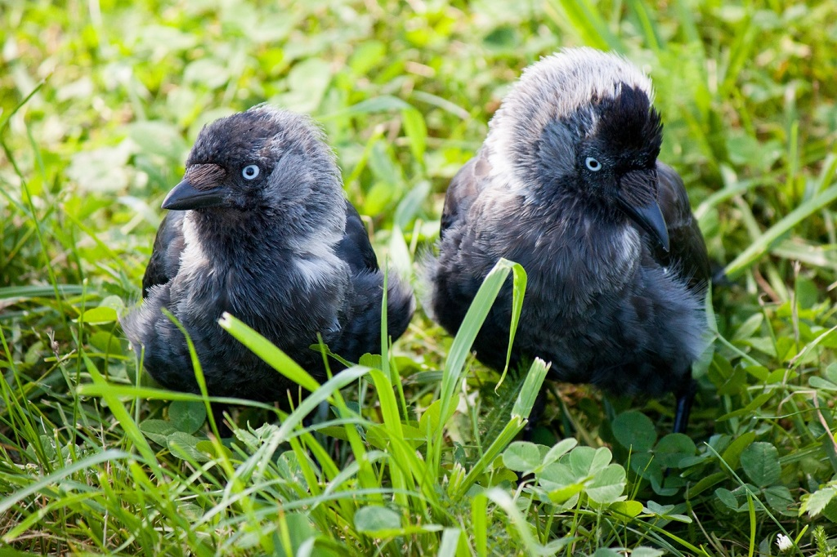
Галка
Галка относится к отряду воробьинообразных и семейству врановых, ее ближайшая родственница – даурская, она же пегая галка. Телосложением галки такие же плотные, как вороны, но более мелкие: рост взрослой особи составляет около 34 – 39 см, при массе тела от 136 до 365 г.
Издалека птицы выглядят совершенно черными и их легко спутать с небольшими воронами, зато на качественном фото галки хорошо видны основные отличия. Верхняя часть тела, грудь и голова не черные, а шиферно-серые. На затылке и по бокам шеи явно различимы отметины серебристого цвета. Окрас оперения крыльев и хвоста обычно черный, у некоторых подвидов с синим или пурпурным отливом.

Slide 10
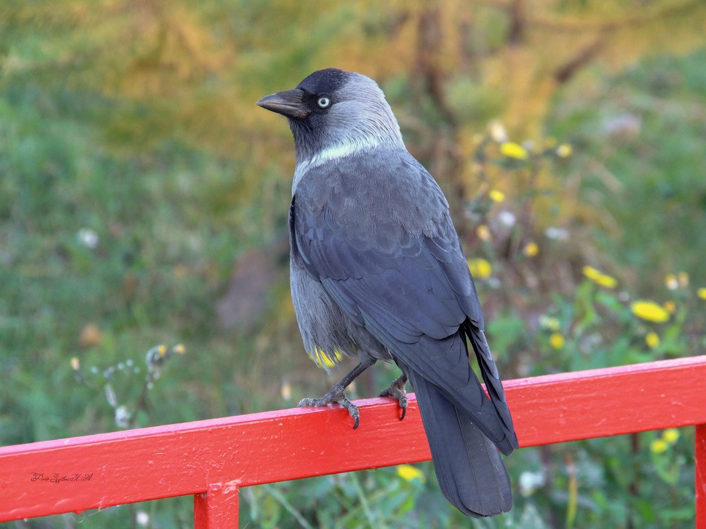
Галка села на заборе...

Slide 11
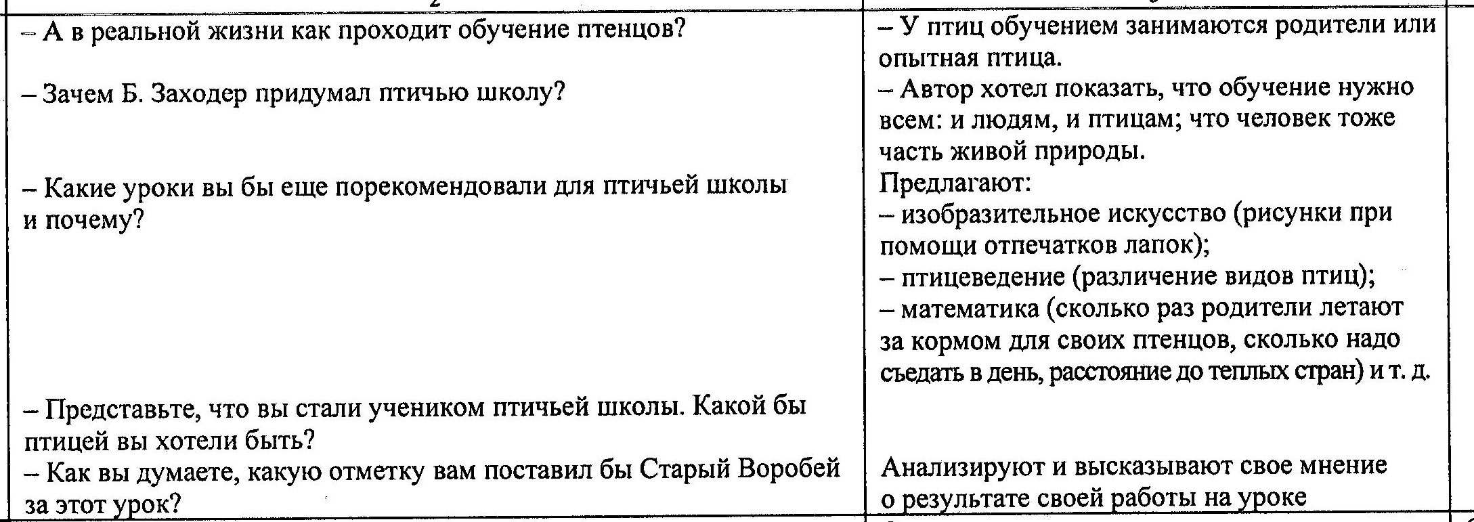

Slide 12
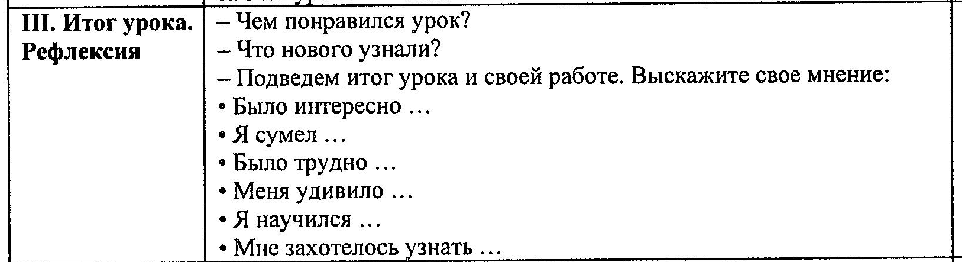
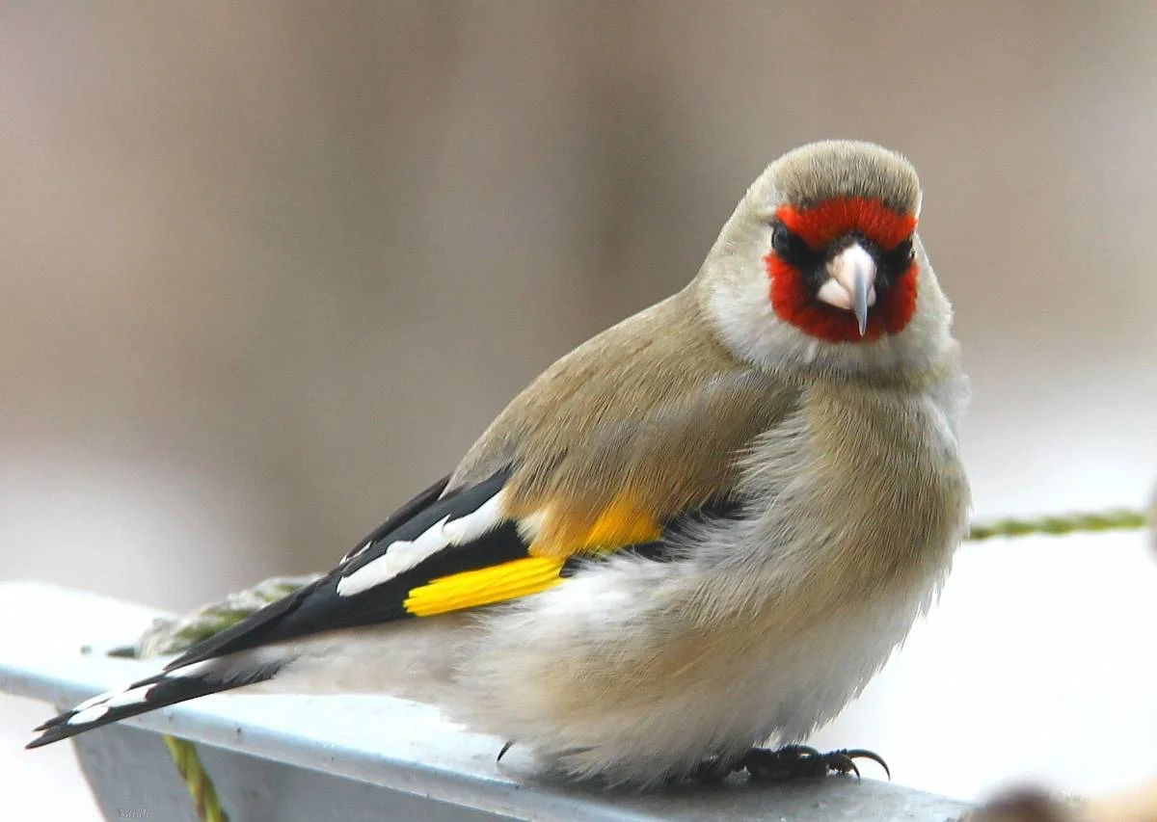
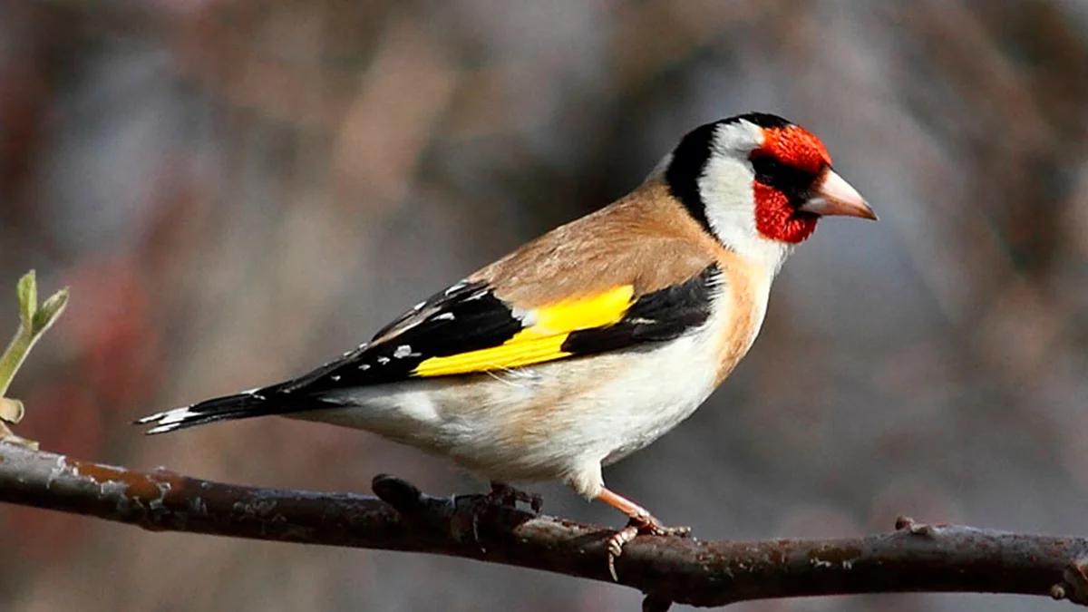
Седоголовый щегол.
Черноголовый щегол

Slide 13

https://ds04.infourok.ru/uploads/ex/0aa4/0007f9e3-c026095f/img14.jpg
https://farm8.staticflickr.com/7926/46410344625_77b918b070_o.jpg
https://www.birdguides-cdn.com/cdn/gallery/birdguides/612d4779-f458-4f4d-9fa4-94e3062d08f2.jpg?&height=750
http://yavix.ru/i/3/f/5/1c784d80d904ae7d07d8ae690ddb9.jpg
https://ds05.infourok.ru/uploads/ex/02cb/00032392-001be121/640/img0.jpg
https://cdn.photosight.ru/img/4/516/6999572_large.jpg
https://ds03.infourok.ru/uploads/ex/0831/000301e8-f22d0e63/img0.jpg
http://komotoz.ru/photo/zhivotnye/images/galka/galka_01.jpg
https://cf.ppt-online.org/files/slide/r/RFNa27v5MAiDnzb1HZxoeB8YIWpTmlUhGrCtkg/slide-3.jpg
https://pbs.twimg.com/media/D8DgujiX4AAbVtj.jpg:large
http://komotoz.ru/photo/zhivotnye/images/strizh/strizh_17.jpg
https://avatars.mds.yandex.net/get-pdb/988157/43f49711-dec9-49d5-9f7d-3849ef0a70df/s1200
https://avatars.mds.yandex.net/get-pdb/964669/de893fb3-8807-48b3-8342-4ba57ad68795/s1200
https://c1.staticflickr.com/1/392/30798775263_1ac6ef98da_o.jpg
Стриж.

